Slide 1
BUSINESS
数据仓库期末项目答辩
——基于亚马逊电影数据的数据仓库
2050865 黄彦铭
2052727 吕天成
2052334 杨严
2051196 刘一飞

Slide 2
目 录
CONTENTS
01
数据获取
02
ETL
03
存储结构与优化
04
数据治理
05
前端项目演示

Slide 3
01
数据获取
Amazon爬取初始数据，再到IMDB爬取两轮完善数据

Slide 4
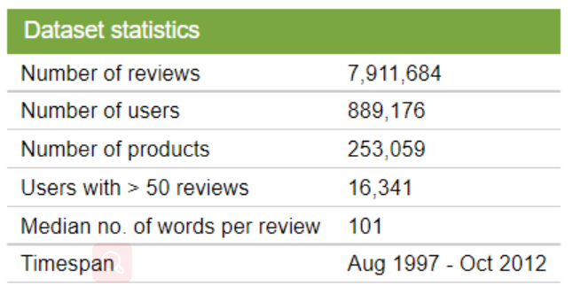
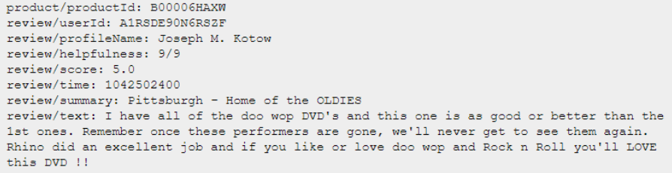
数据获取
将原始的txt文件存入mysql表中。获取其中的253059条产品ID，到amazon爬取电影数据。

Slide 5
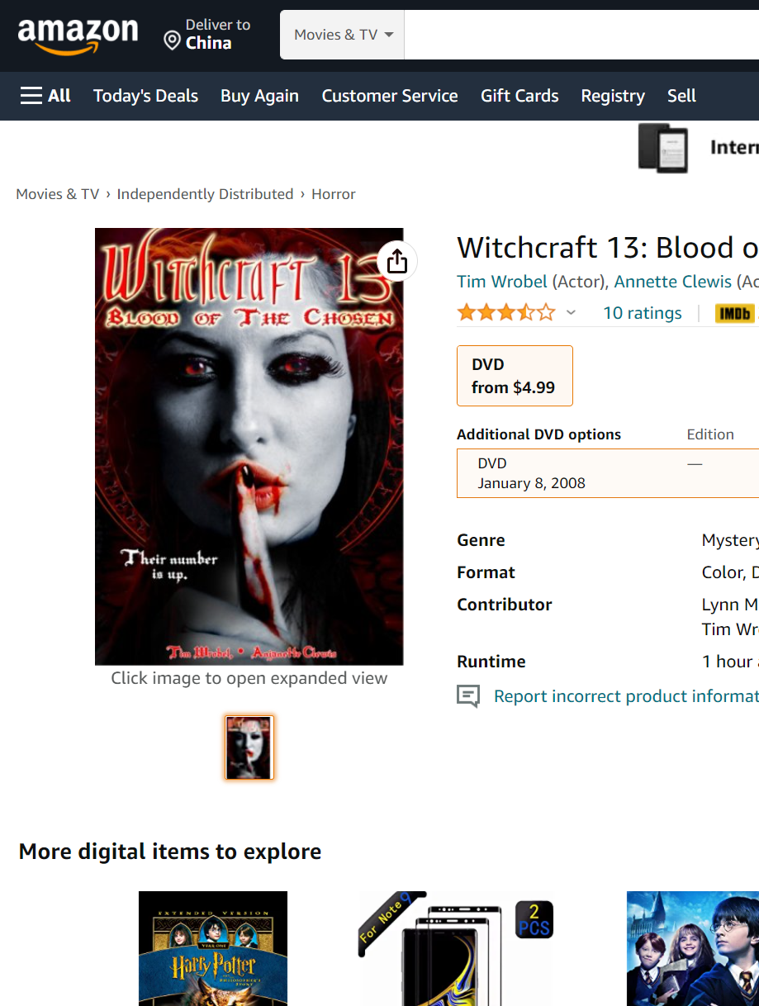
Amazon数据获取
使用webdriver
使用多线程
模拟点击
采用自动操纵的方式，大大降低了IP被封的可能。
为了保证爬取数据的速度，采用2个线程爬取。但线程数不宜过多，不然容易被封。
由于有些详情信息在页面初始的HTML文档中不会显示，需要模拟点击后才能获取到完成数据。
在Amazon的数据爬取过程中，我们采用了python的selenium库中的webdriver进行爬取。这种爬虫十分稳定，我们在爬取的过程中几乎没有出现IP被封的情况。唯一的缺点在于，它自动操纵浏览器的过程十分占用内存。

Slide 6



Amazon异常页面处理
验证码
404页面
网络延迟访问失败
针对于Amazon网站中的验证码问题，我们使用了Amazon Captcha库中已经训练好的网络模型，将验证码的图片传入并返回字符串，此后使用webdriver模拟输入和点击，完成验证码验证过程
对于其中不存在的页面，即网页中显示404小狗图像的产品，在代码中进行了特殊判断，并且将404数据记录到csv文件中
对于网络延迟而不能正常访问的页面，采取重爬的方式

Slide 7
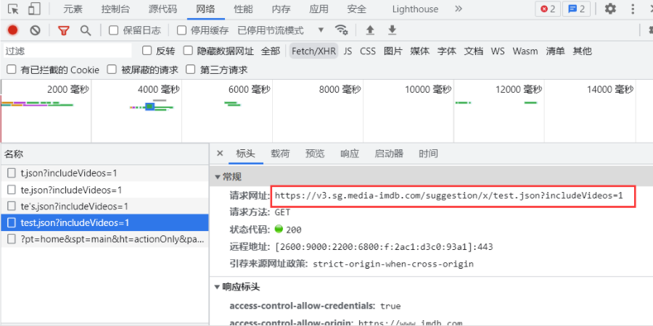
IMDB第一次数据获取：完成Amazon与IMDB电影的对应
IMDB的第一次爬取，主要是为了能够将Amazon的电影对应到IMDB的同一产品。这一过程通过IMDB的搜索框完成。
通过分析浏览器的网络抓包，找到了IMDB搜索框后端接口的URL，通过py的requests库进行访问。
用Amazon爬到的电影名作为参数，并用演员名加以判断，完成Amazon电影与IMDB电影的对应。
我们最终将58019部电影对应到了IMDB的一个商品页。

Slide 8
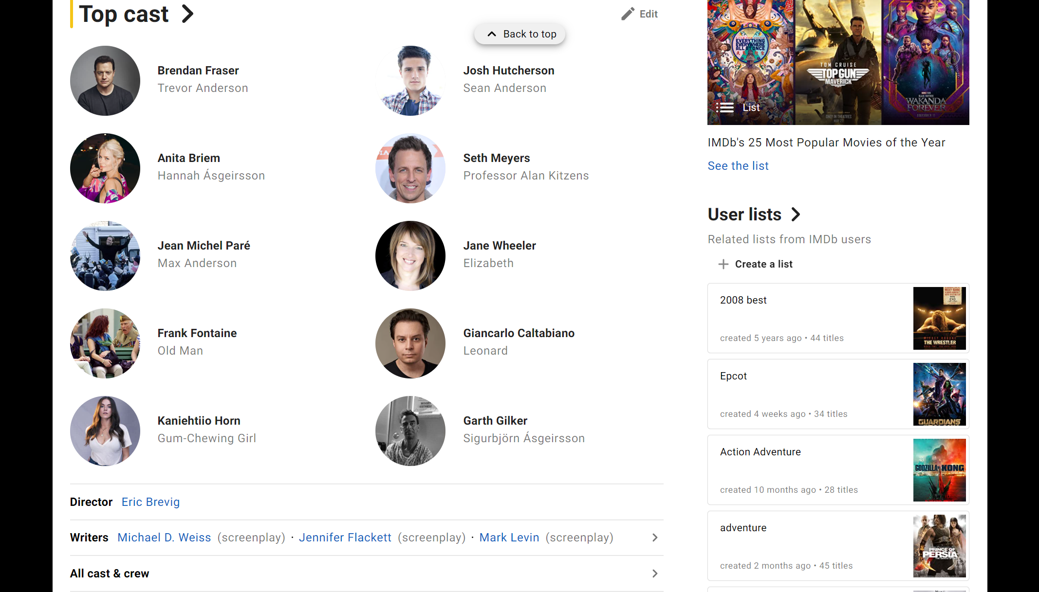
IMDB第二轮爬取
IMDB第二轮的爬取，主要是爬取电影详情页面以获取信息。

Slide 9

爬取IMDB过程用到的反爬技巧
1
2
切换Wifi
随机变换请求头
在python脚本中自动切换Wifi，以解除IP封禁。
每次请求都变换请求头中的User-Agent，使爬虫更难被发现。
爬取IMDB时我们用到了requests库，需要有一些爬虫的伪装措施。

Slide 10
02
ETL
主要阐述电影合并、数据清洗、人名合并、TV数据的筛除

Slide 11
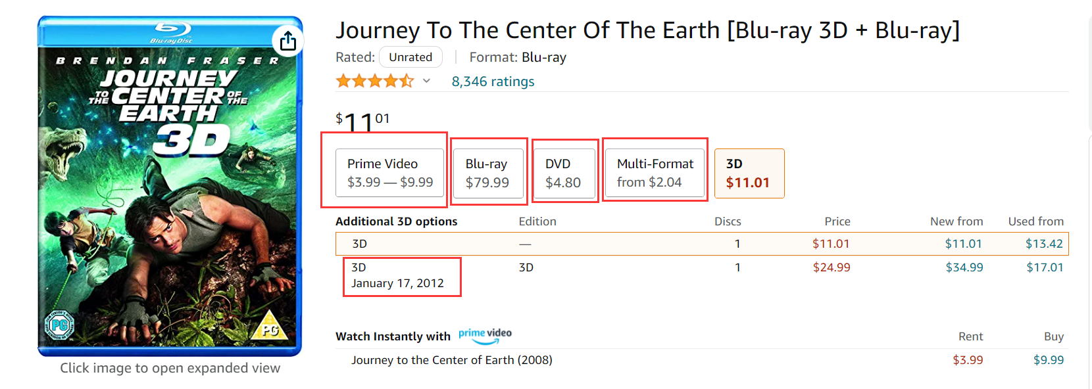
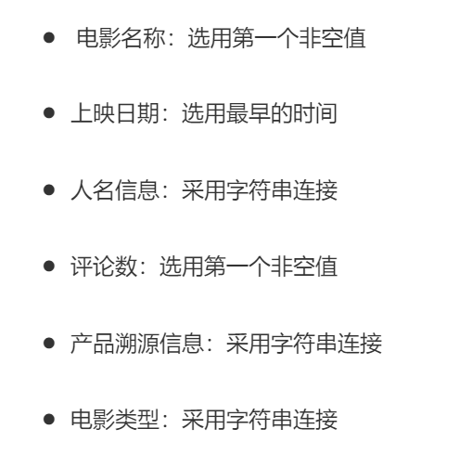
电影合并
合并依据：电影页面的其他format与edition。
合并策略：不同字段采取不同的合并方式。

Slide 12
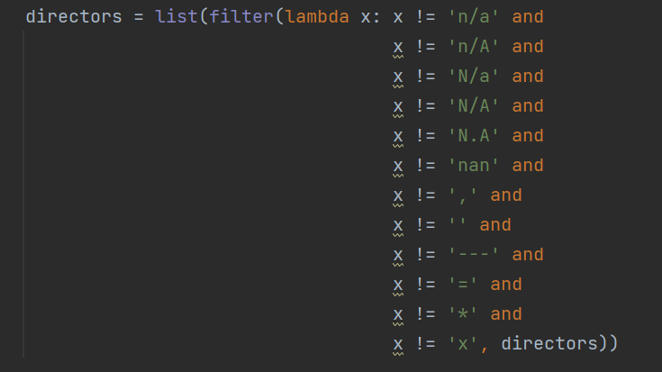
数据清洗
纯数字字段可能混入字符串
主演未必都包括在演员里
人名字段出现莫名的占位符、分隔符
混入其他网页元素

Slide 13
人名合并、TV筛除
经过ETL，最终得到了163250部电影。
人名合并
TV筛除
在同一部电影内合并人名。如果一个人的名字是另一个人的子串，则只保留较长字符串。
利用IMDB的数据筛除TV。如果一部电影在IMDB上被分类为TV或是其他非Movie的分类，就认为这条记录不是电影。
●○○○
○●○○

Slide 14
03
存储结构与优化
关系型数据库、分布式数据库、图数据库

Slide 15
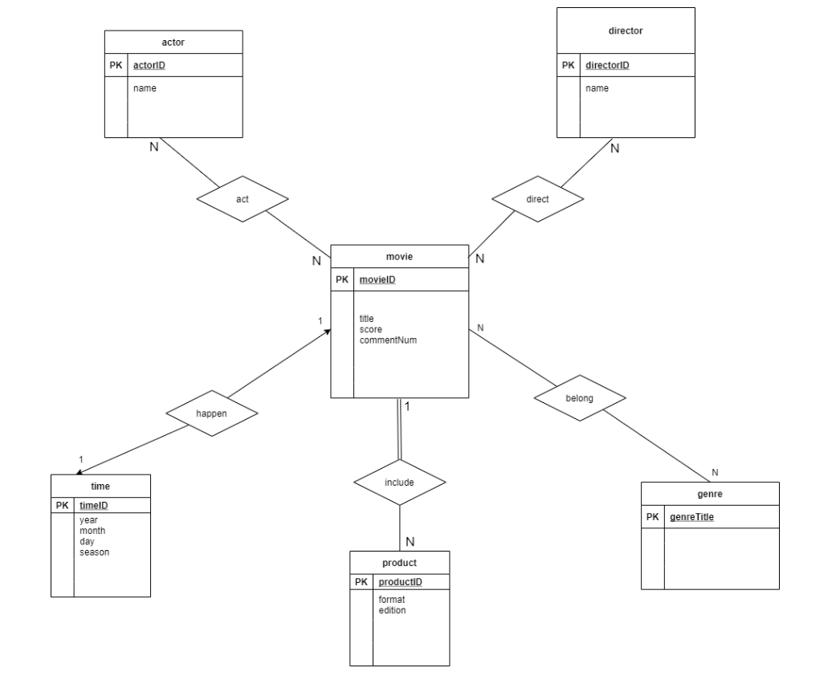
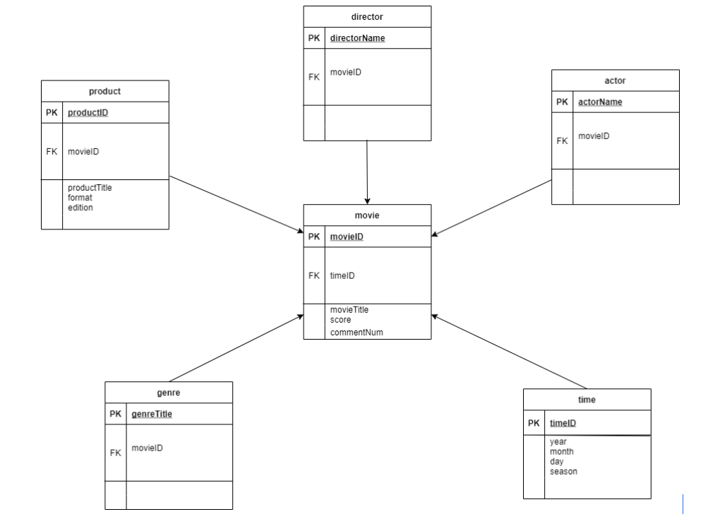
关系型数据库逻辑模型
星型模型：
E-R图：

Slide 16
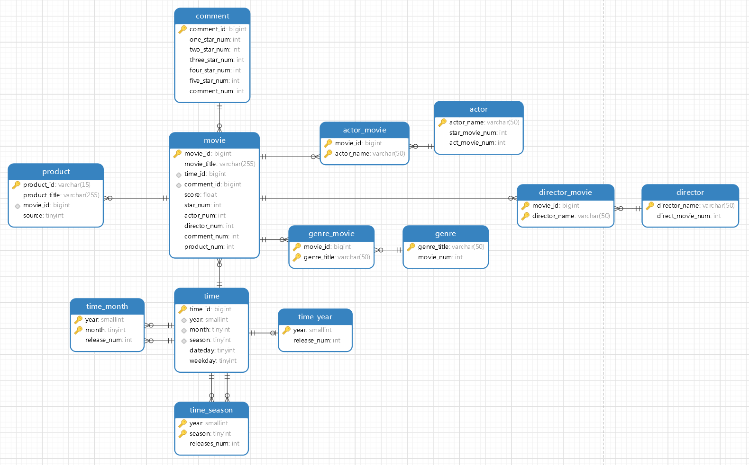
关系型数据库物理模型：使用mysql

Slide 17
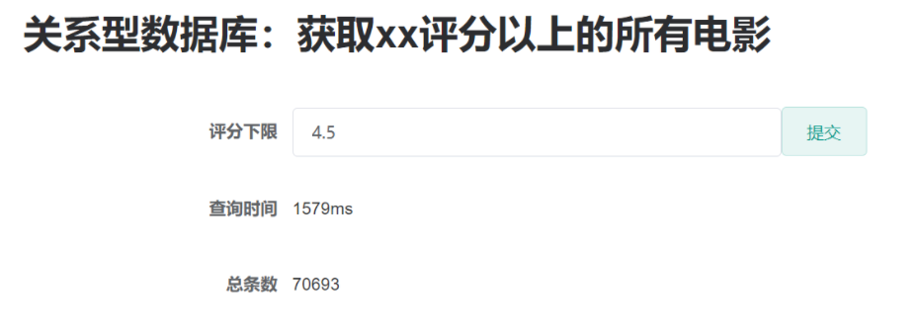
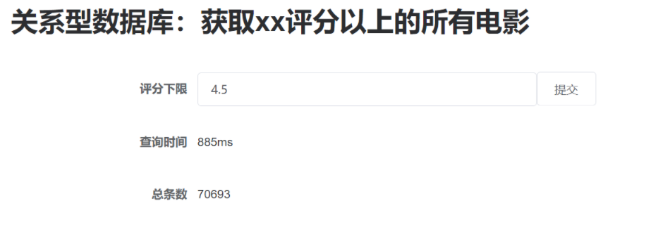
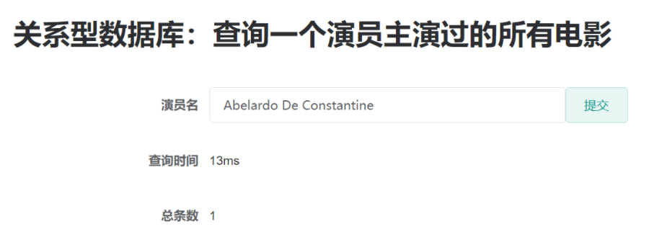
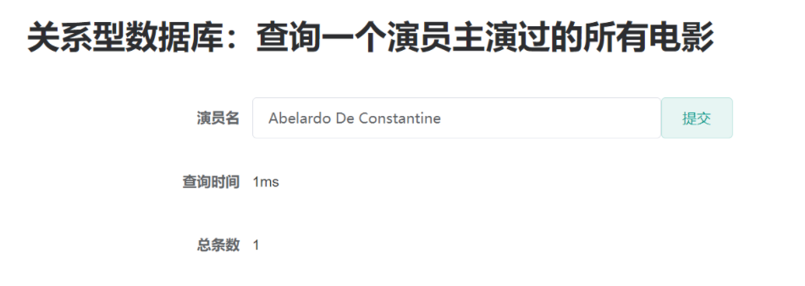
建立索引
建立单一索引：
建立组合索引：

Slide 18
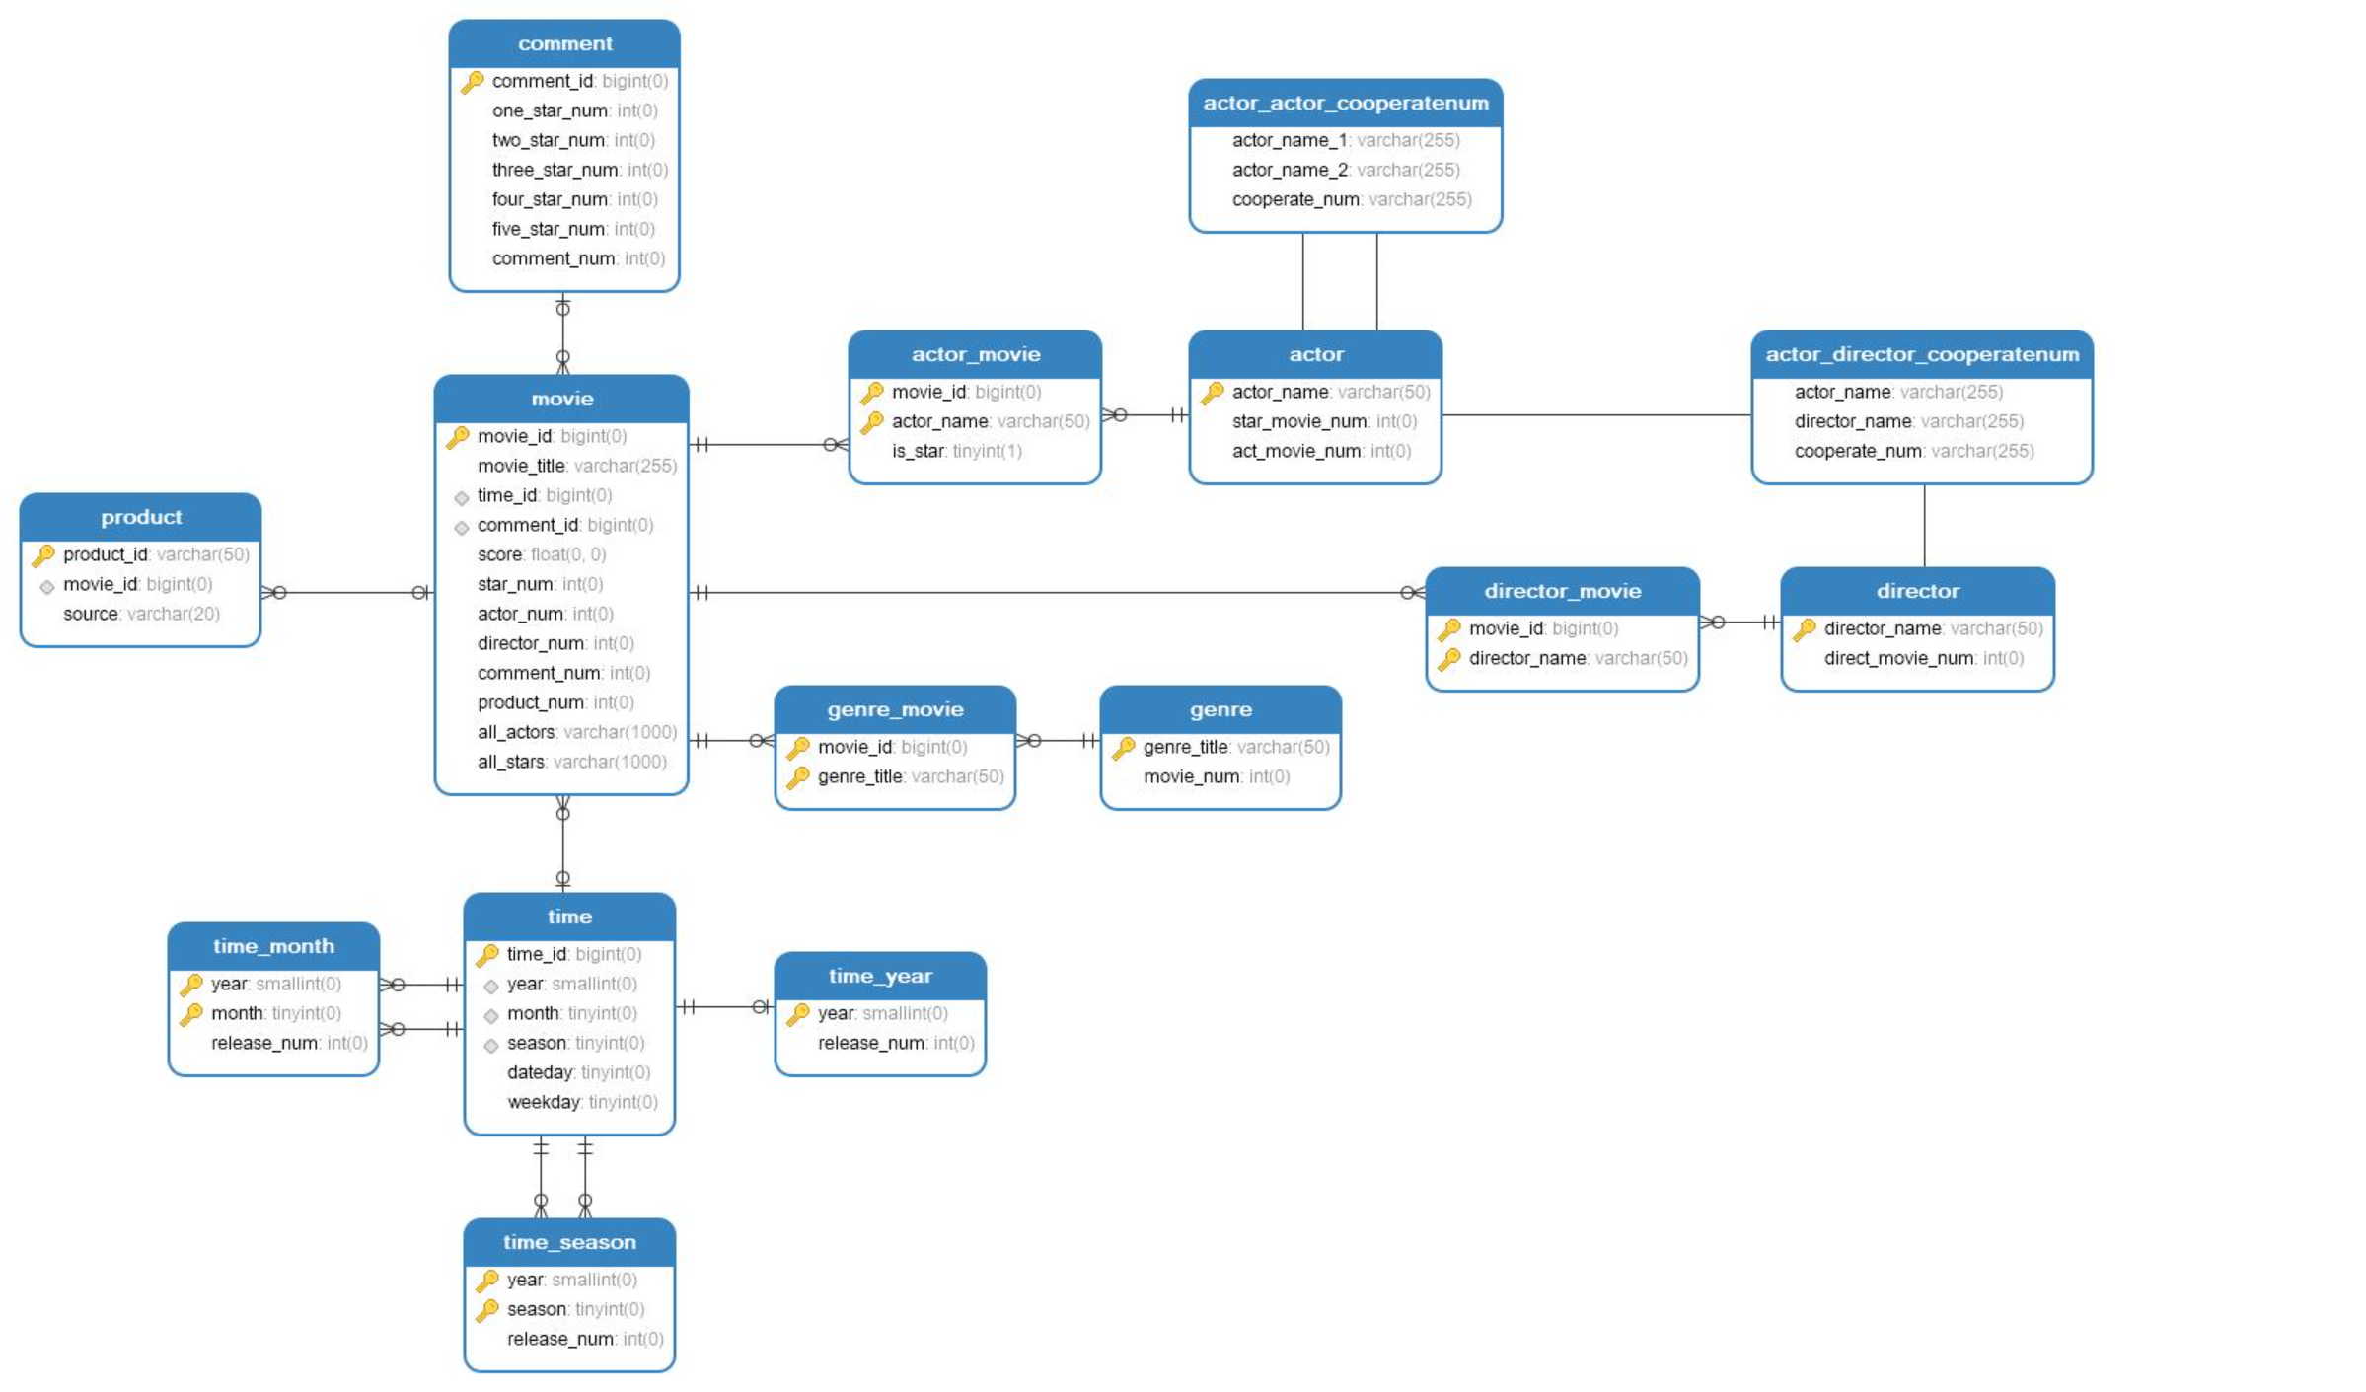
分布式存储结构
以Hadoop作为文件系统，Spark作为计算框架

Slide 19
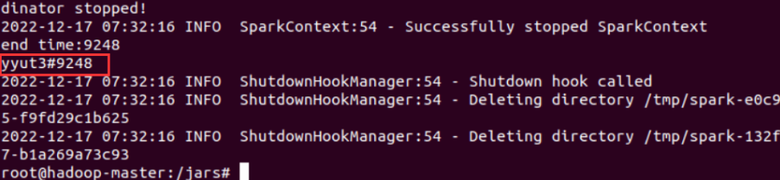
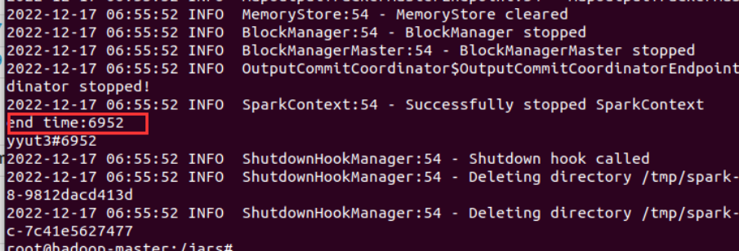
分布式存储优化
大多数的Spark Job是需要Hadoop提供的完整的可扩展性来处理大数据集的。不过，有时输入数据量是非常小的。在这种情况下，为查询触发执行任务消耗的时间可能会比实际job的执行时间要多的多。对于大多数这种情况，Spark可以通过本地模式在单台机器上处理所有的任务。对于小数据集，执行时间可以明显被缩短。
Cluster模式：
Local模式：

Slide 20
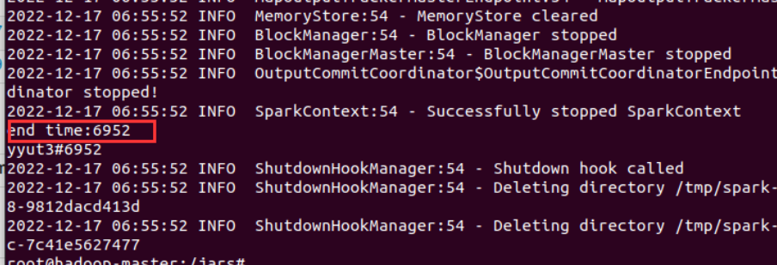
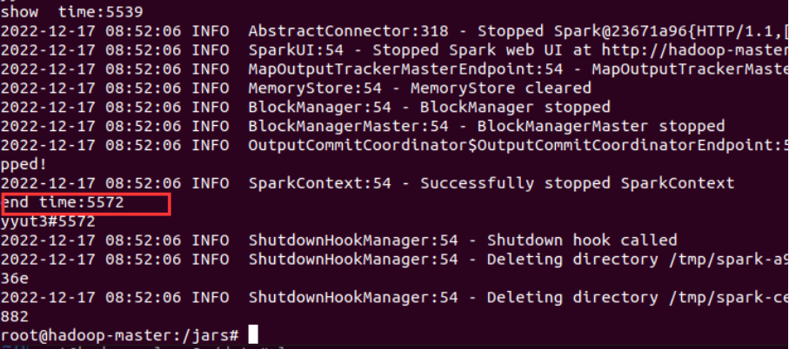
分布式存储优化
最初我们的分布式文件型数据库使用csv格式存储文件，直接将关系型数据库的表导出为csv格式传递到hdfs中。
现更换文件存储类型，将csv文件转化为parquet文件，这是一种列式存储文件，能够有效减少I/O开销。

Slide 21
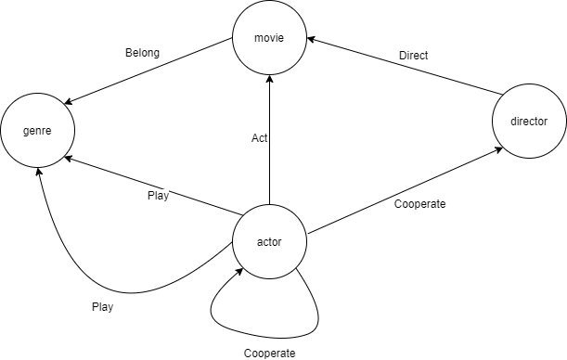
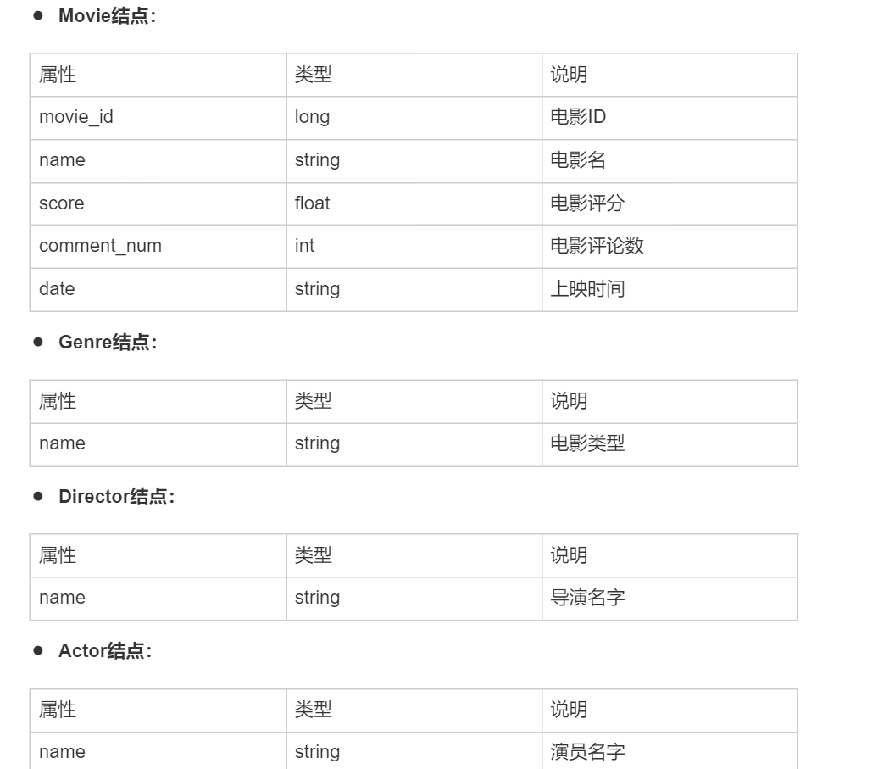
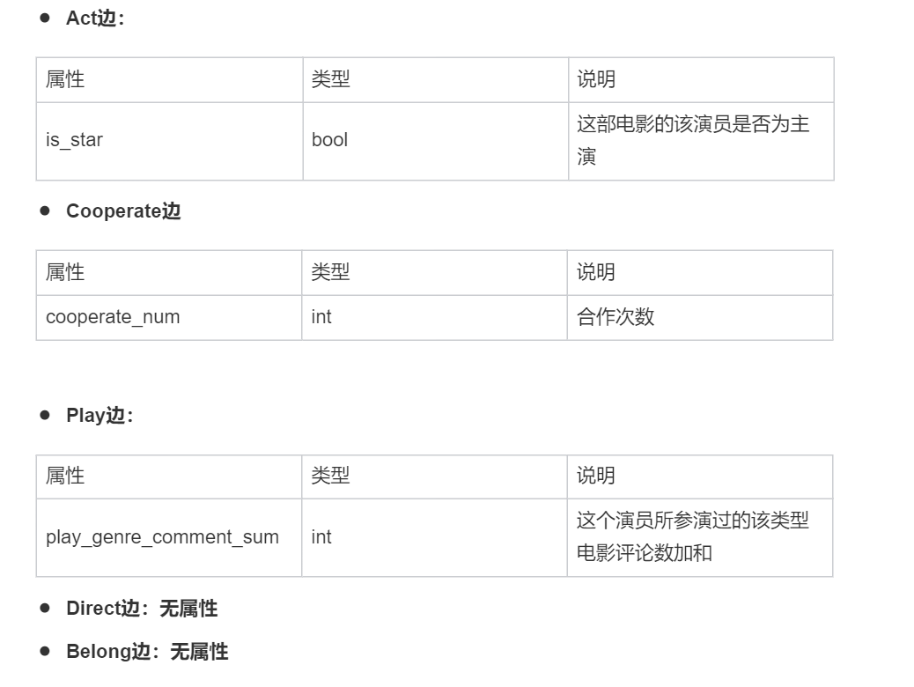
图数据库存储结构：采用neo4j

Slide 22
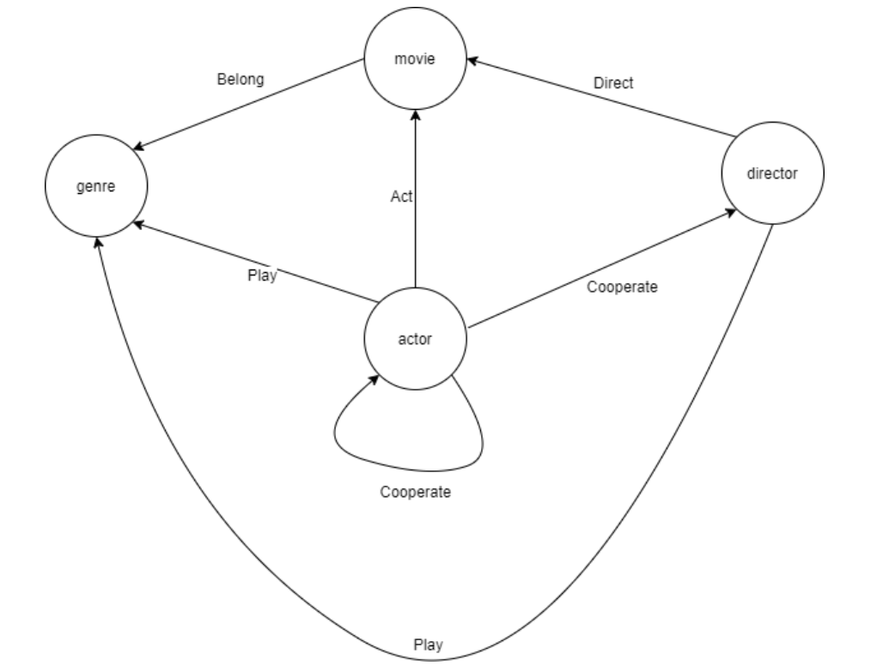
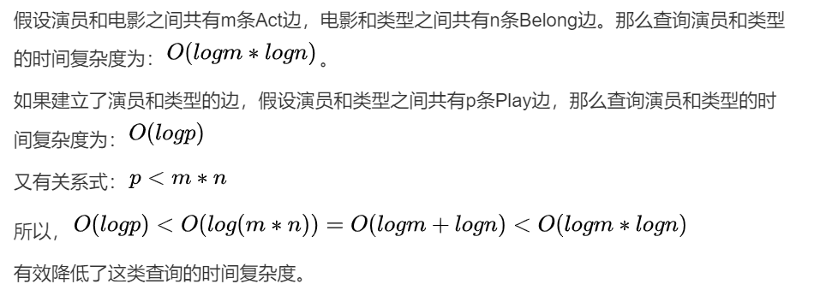
图数据库存储优化
如果要拍一部XXX类型的电影，最受关注（评论最多）的演员组合（2人，3人等）是什么？
建立Actor结点与Genre结点之间的边。

Slide 23
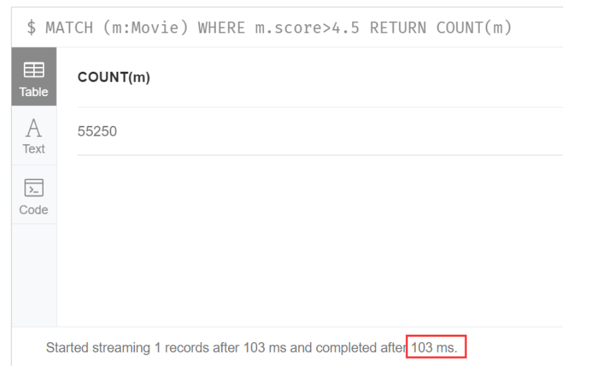
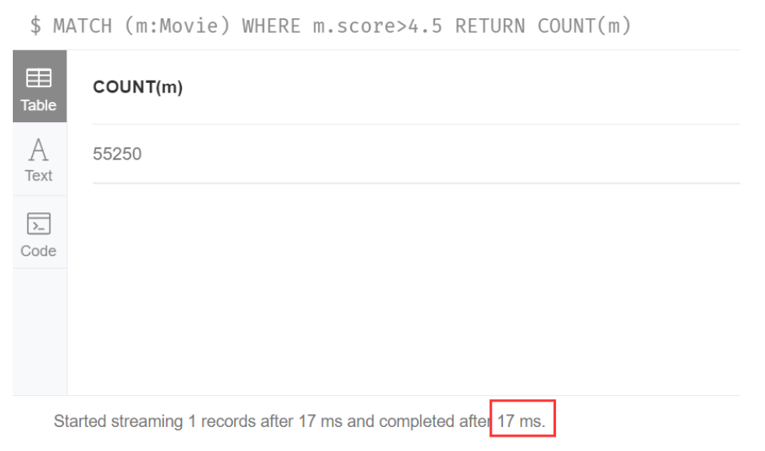
图数据库存储优化：建立索引
在Movie结点的score字段上建立索引

Slide 24
04
数据治理
数据质量、数据血缘

Slide 25
数据质量：数据完整性
爬虫时准确识别异常页面
在爬虫阶段，并不是每一个产品的页面都能够爬取到信息。需要判断这个商品是真的下架了，还是爬虫被拦截了。所以必须要通过观察网页的行为，编写一套完整的逻辑判断来分辨各个情况。
网页中代表同一字段的键可能不同
匹配网页中的键时忽略大小写，以判断子串的方式进行匹配。
多数据源合并
Amazon的数据缺值过多，采用IMDB的数据对Amazon爬下来的数据进行补充。
利用主演信息填充演员信息
演员和主演应该是包含关系，而Amazon的数据并不一定符合这个逻辑。所以通过python脚本处理，利用主演信息填充演员信息。

Slide 26
数据质量：数据准确性
筛除不合规的字符
字段中的一些混乱的字符可能会影响数据的准确性。比如，某些产品中没有记载人名，就用一些占位符如N/A，Various来填充，在进行ETL时需要对这些字符进行筛除。
多数据源的某些字段不能盲目合并
amazon与imdb的数据，有些不能进行合并。例如，amazon和imdb的电影评分绝对不能进行合并。因为这两个平台的评分完全是基于两套评价体系，它们之间没有任何可比性。

Slide 27
数据质量：数据一致性
对于数据一致性，我们主要探讨人名合并。我们在ETL时先是对同一部电影，不同产品之间的人名做了一个字符串拼接。由于这些名字信息来源于不同的产品页面，这势必导致同一个人可能以两种名字的形式存在于这一组数据中。为了解决这个问题，我们通过判断子串的方式，来处理人名缩写的问题，以保证人名信息的一致性。

Slide 28
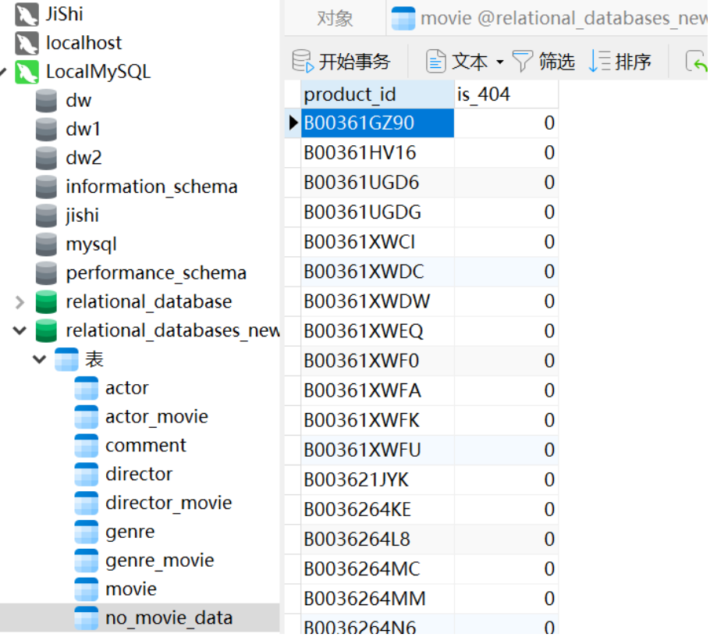
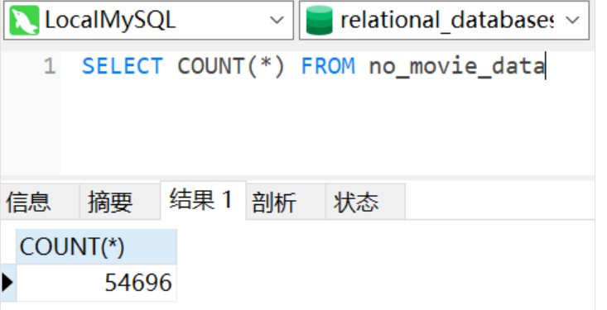
数据血缘：非电影数据
966
下架商品数
53730
分类不属于Movie

Slide 29
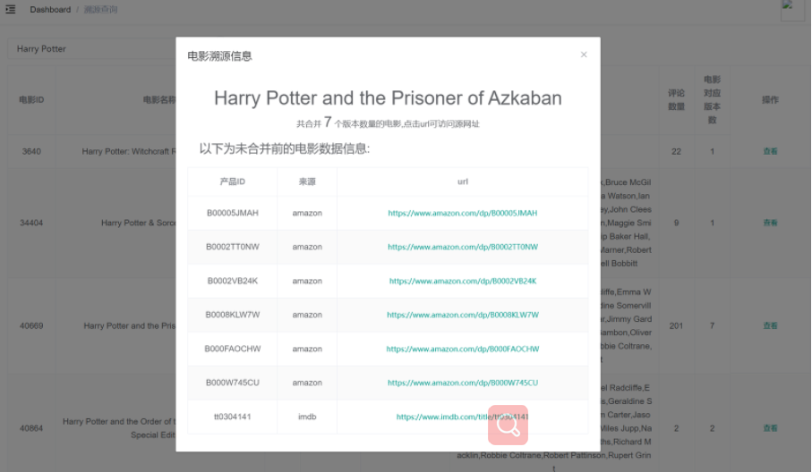
数据血缘：电影数据
行级溯源，对于每一条电影数据，都能够溯源到是来源于Amazon和IMDB的哪一个网页。

Slide 30
05
前端项目演示

Slide 31
THANKS
谢谢大家！
2050865 黄彦铭 分数占比：25%
2052727 吕天成 分数占比：25%
2052334 杨严 分数占比：25%
2051196 刘一飞 分数占比：25%

